Slide 1
Муниципальное бюджетное дошкольное образовательное учреждение «Детский сад комбинированного вида № 2» городского округа Самара
ИНТЕРЕСНЫЕ ФАКТЫ О МИКРОРАЙОНЕ «КРУТЫЕ
КЛЮЧИ»
ОТ ЗНАЙКИ
Подготовили:
Харлан О.С., учитель - дефектолог, Веремеенко Н.В., воспитатель
Самара, 2022

Slide 2
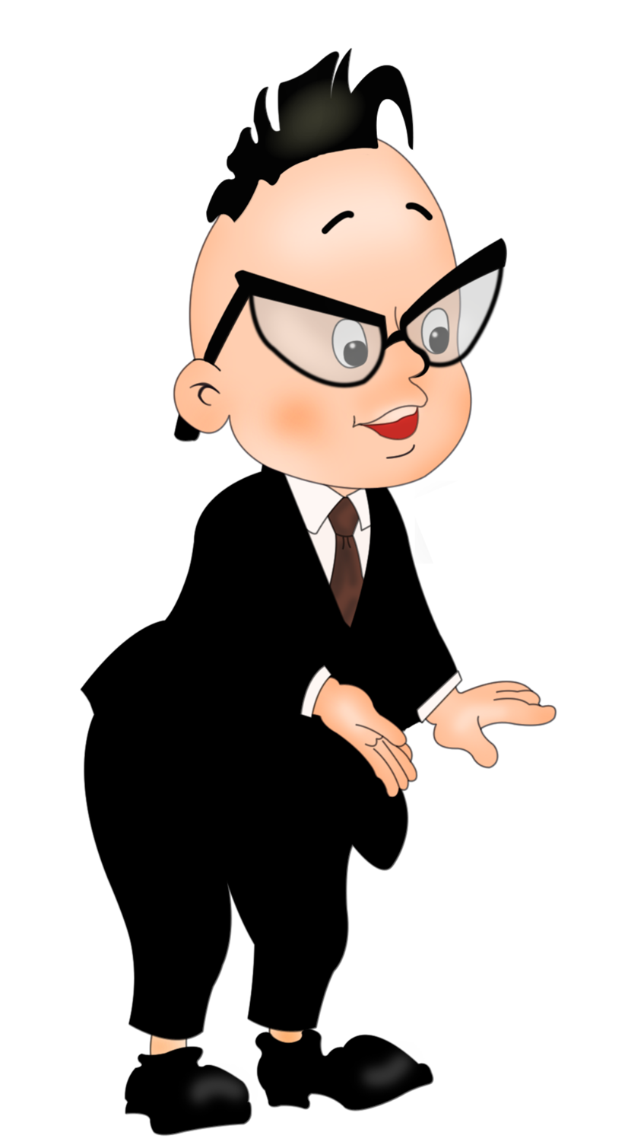
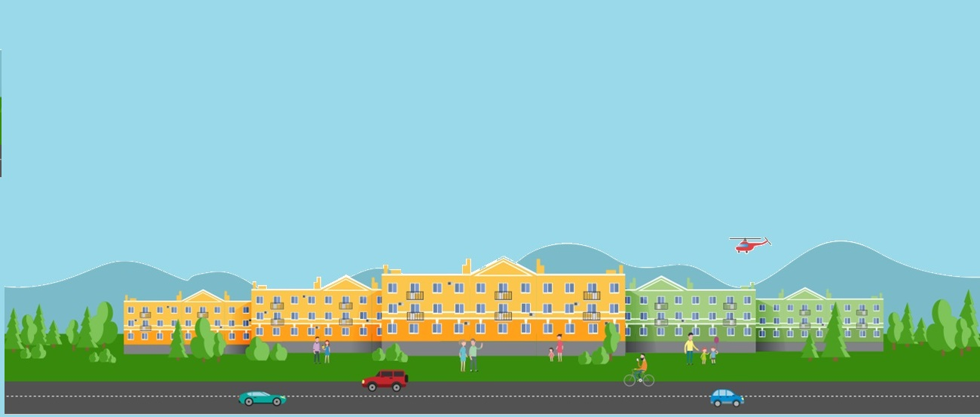
Здравствуйте, ребята!
Вы наверное меня знаете, меня зовут Знайка!
И я очень люблю, всегда узнавать что-то новенькое и делиться этим с друзьями. Вот и в этот раз, я хочу поделиться с Вами интересными факторами о микрорайоне «Крутые ключи».
.

Slide 3
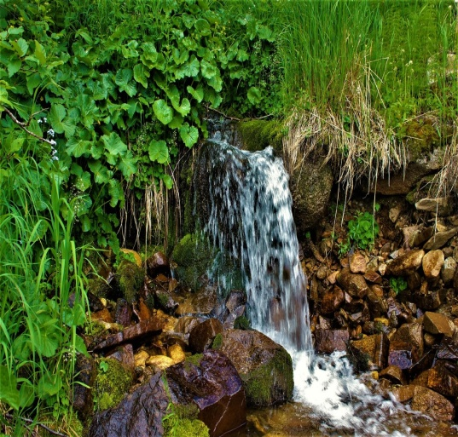
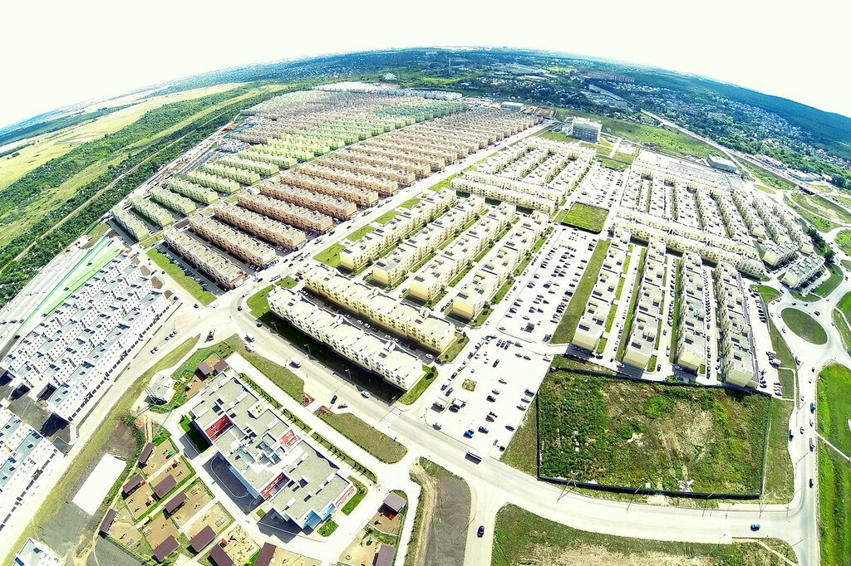
ФАКТ № 1
ПРОИСХОЖДЕНИЕ НАЗВАНИЯ МИКРОРАЙОНА «КРУТЫЕ КЛЮЧИ»
В начале XVIII века, название «Крутые Ключи» носил один из хуторов, располагавшийся на ближайшей территории. Основание хутора «Крутые ключи» связывают с размещением в окрестностях корпуса ландмилицких отставных солдат, несших сторожевую службу вдоль построенной в 1732—1733 годах Ново-Закамской укрепленной линии. Название хутор получил по имени близлежащего оврага «Крутого».
В своей верхней части Крутой овраг глубокий, с крутыми обрывистыми откосами, на дне его били чистые, холодные ключи, образуя прозрачный ручей. Крутой овраг и его чистые ключи и дали первоначальное название поселению — «Крутые Ключи». В те времена здесь было шесть дворов, в них проживал 61 человек. В 2010 году в Красноглинском районе Самары на 23 и 24 км Московского шоссе началось строительство нового жилого микрорайона, получившего название – «Крутые ключи».

Slide 4
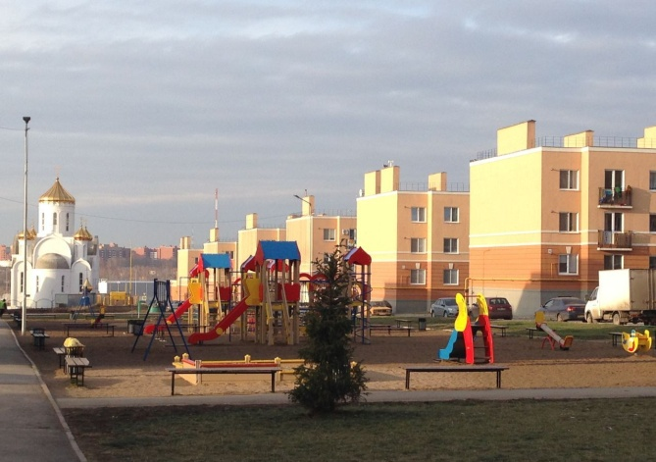
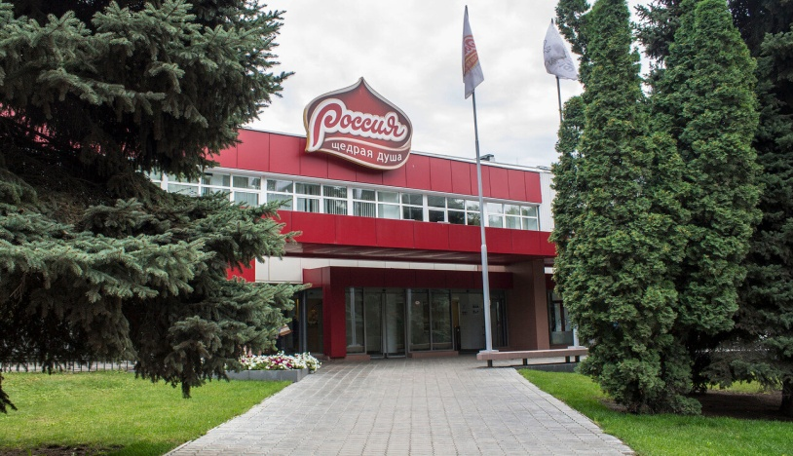
ФАКТ № 2
УЛИЦЫ МИКРОРАЙОНА «КРУТЫЕ КЛЮЧИ» НАЗВАНЫ В ЧЕСТЬ ГЕРОЕВ ВОВ, НО ОДНА УЛИЦА НАЗВАНА В ЧЕСТЬ ГЕРОЯ ТРУДА –
«ЕЛЕНЫ ШПАКОВОЙ»
С декабря 2013 года бульвар с таким названием появился на территории микрорайона «Крутые ключи».
Елена Шпакова - заслуженный работник пищевой индустрии РСФСР, которая добилась того, чтобы именно в Самаре была открыта кондитерская фабрика. На это претендовали другие регионы. Возглавив новое предприятие, она подняла кондитерское производство до небывалых масштабов. За это ей было присвоено звание Героя Социалистического Труда. В 1995 году Елена Васильевна удостоена звания Почетный гражданин города Самары.

Slide 5
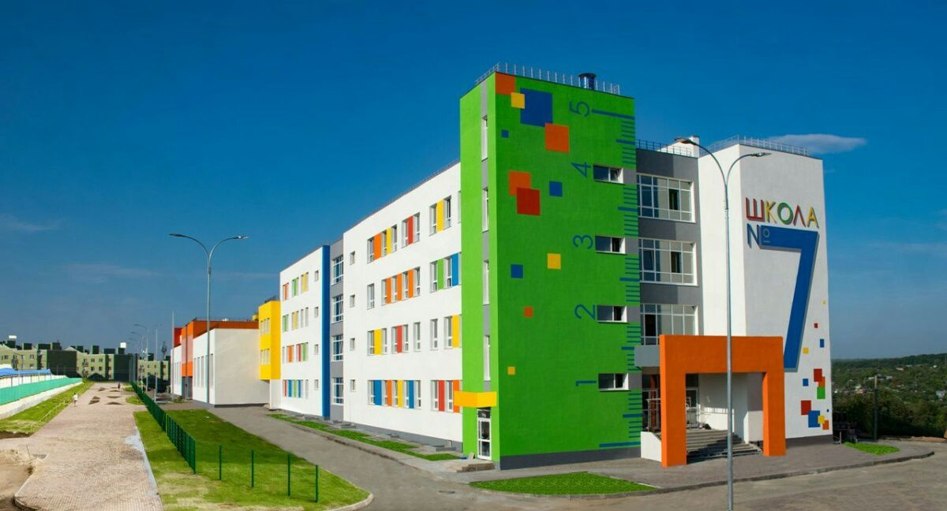
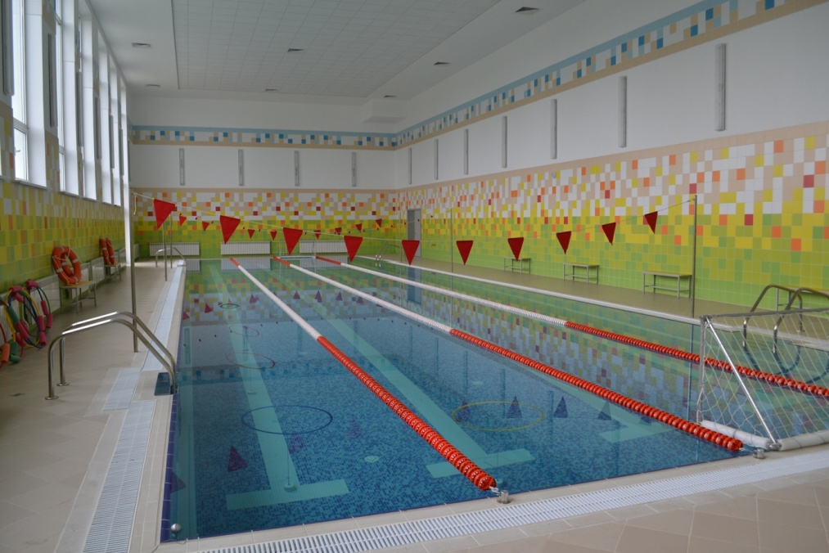
ФАКТ № 3
САМАЯ БОЛЬШАЯ ШКОЛА В РОССИИ
Это первая школа в Самаре, построенная за последние 22 года. Школа №7, на момент ее открытия в 2016 году была самая крупная школа в России. Она представляет собой 4-х этажное здание, состоящее из 3-х блоков, а общая длина здания около 250 м.
Новая школа выделяется ярким фасадом. Строители покрасили одну из стен в зеленый цвет и нарисовали на ней линейку. На другой стене красуется огромная надпись «Школа № 7».
Помимо учебных классов, здесь имеется и физкультурно-оздоровительная зона с залами для гимнастики, баскетбольной площадкой, и местом для игры в теннис, волейбол и т.д. Тут даже есть футбольное поле и бассейн. Детям, которые будут учиться здесь - повезло. Учебный комплекс действительно уникальный.

Slide 6
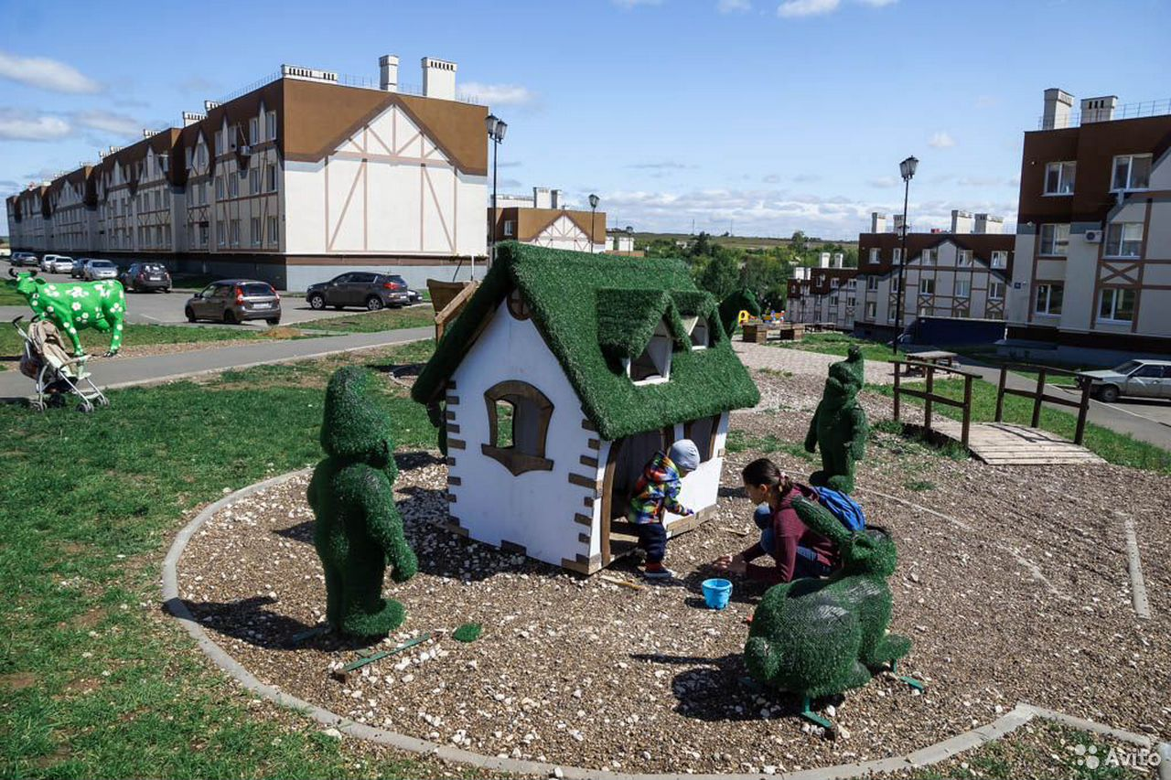
ФАКТ № 4
УНИКАЛЬНАЯ АРХИТЕКТУРА ЖИЛОГО КОМЛЕКСА «БАВАРИЯ»
В стороне от дороги, в окружении природы, построили 15 домов, которые существенно отличаются от других домов в Крутых ключах как по стилю, так и по содержанию. Это малоэтажный жилой комплекс «Бавария».
Фасады домов оформлены в стиле фахверк, который придаёт кварталу особый европейский стиль.
Аккуратные, почти игрушечные бело-кремовые домики с геометрически-правильным рисунком коричневых балок, напоминающие сюжет рождественской открытки из далекой страны Германия. Дополнительное очарование кварталу придают детские площадки в баварском стиле, изысканные беседки и красивые скамейки. Квартал напоминает иллюстрации из сказок Андерсена, братьев Гримм, Шарль Перро.

Slide 7
ФАКТ № 5
«КОШЕЛЕВ – ПРОЕКТ»
В САМАРЕ И В КАЛУГЕ
«КОШЕЛЕВ - Проект» - это один из крупнейших проектов комплексного освоения территории в России. Этот проект компания «Авиакор» реализует в городах Самара и Калуга. Для жителей - это современный и удобный район с развитой инженерной, социальной инфраструктурой и благоустроенной территорией.
На карте города Самара возник новый микрорайон, в результате народного голосования его назвали «Крутые Ключи».
В городе Калуге у Кошелева есть официальное название - микрорайон «Приокский», расположенный на правом берегу реки Ока.
Улицы микрорайонов «Кошелев - Проекта» названы в честь героев Великой Отечественной войны.

Slide 8
ВОПРОСЫ
ОТ ЗНАЙКИ
ВИКТОРИНА ДЛЯ ДЕТЕЙ ДОШКОЛЬНОГО
ВОЗРАСТА

Slide 9
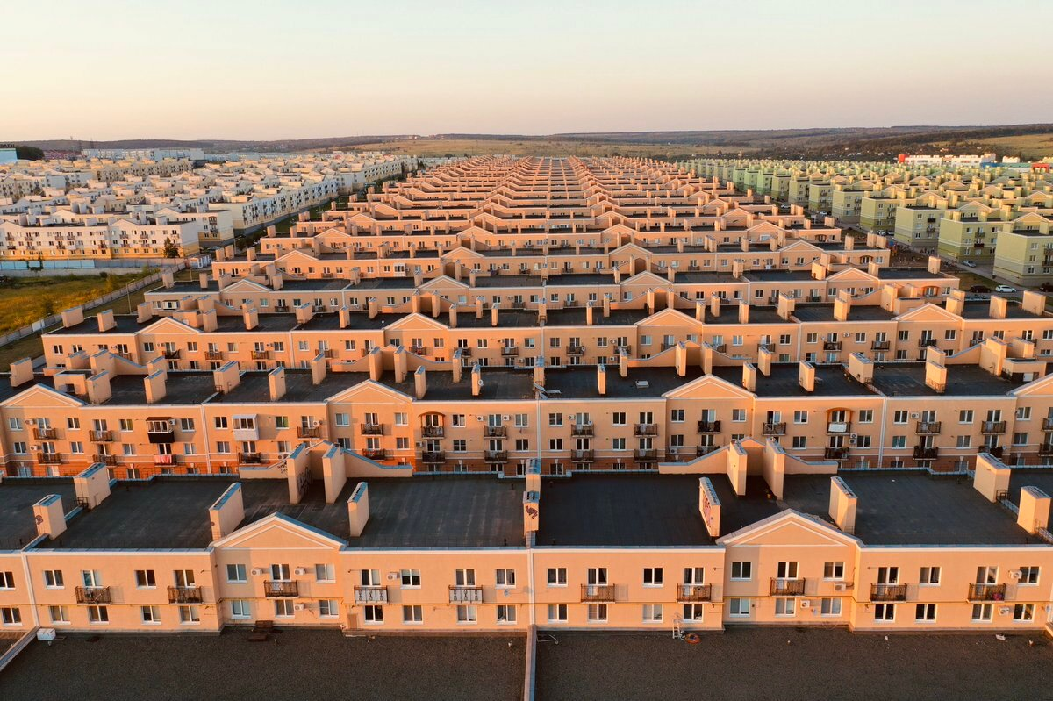
Откуда произошло название микрорайона «Крутые Ключи»?
В давние времена на этом месте располагался хутор «Крутые Ключи». Название хутор получил по имени близлежащего оврага «Крутого». Крутой овраг и его чистые ключи и дали первоначальное название микрорайону — «Крутые Ключи».

Slide 10
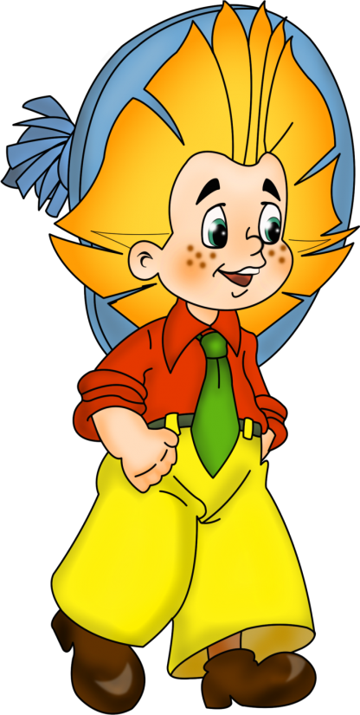
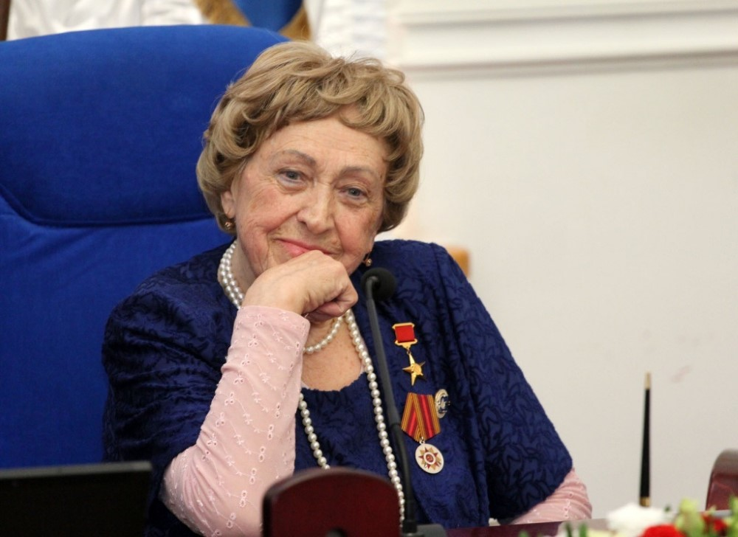
КЕМ БЫЛА ЕЛЕНА ШПАКОВА В ЧЕСТЬ КОТОРОЙ НАЗВАН БУЛЬВАР В КРУТЫХ КЛЮЧАХ?
Бульвар Елены Шпаковой назван в честь «Героя труда», почетного гражданина Самары, создателя и первого директора шоколадной фабрики «Россия».

Slide 11
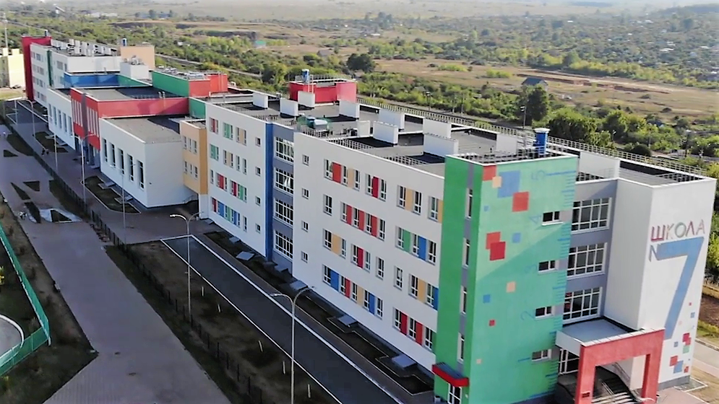
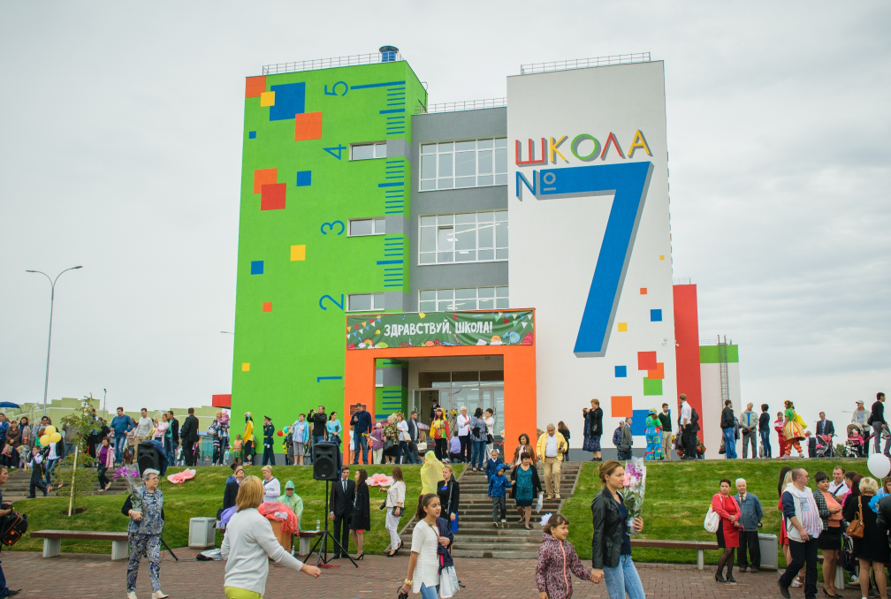
ЧЕМ УНИКАЛЬНА ШКОЛА В КРУТЫХ КЛЮЧАХ?
Школа № 7 в Крутых ключах, на момент ее открытия в 2016 году была самая крупная школа в России.

Slide 12
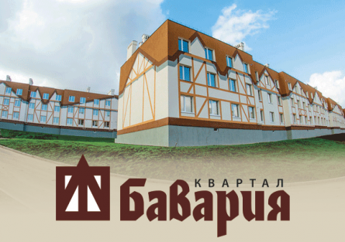
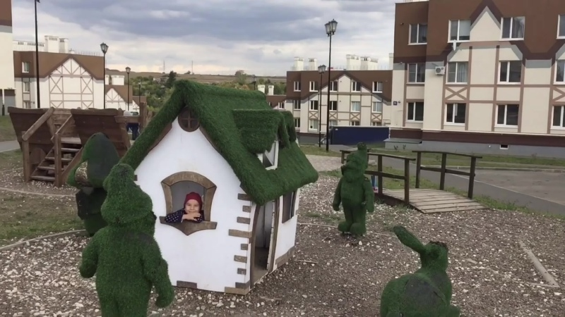
В ЧЁМ УНИКАЛЬНОСТЬ АРХИТЕКТУРЫ
ЖИЛОГО КОМПЛЕКСА «БАВАРИЯ»?
Жилой комплекс «Бавария» - уютная малоэтажная застройка похожа на европейские домики в стиле «фахверк» благодаря малым архитектурным формам и необычному оформлению фасадов. Квартал напоминает иллюстрации из сказок Андерсена, братьев Гримм, Шарль Перро.

Slide 13
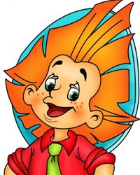
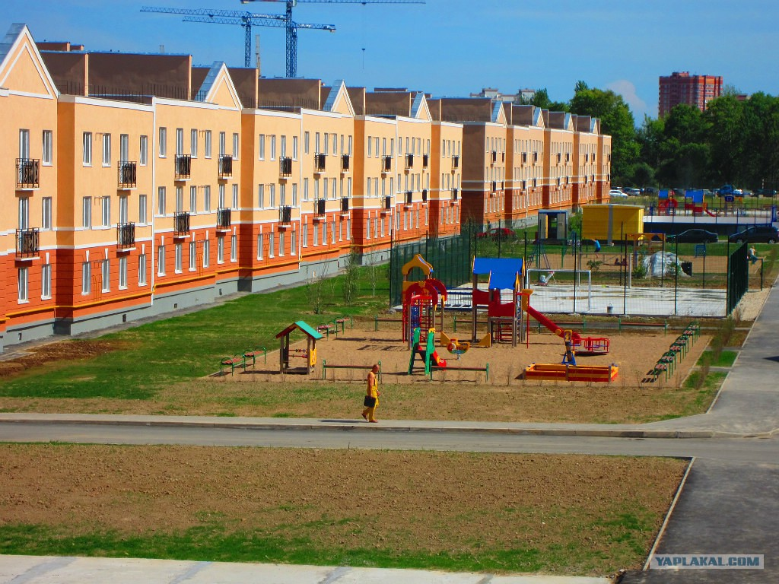
В КАКОМ ГОРОДЕ ТАГЖЕ КАК В САМАРЕ, ИМЕЕТСЯ КОШЕЛЕВ – ПРОЕКТ?
«КОШЕЛЕВ-Проект» в городе Калуге – молодой, уютный и благоустроенный микрорайон, аналог самарского микрорайона «Крутые ключи».

